Slide 1
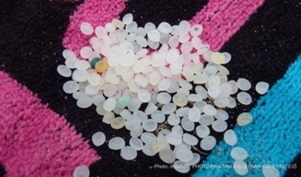
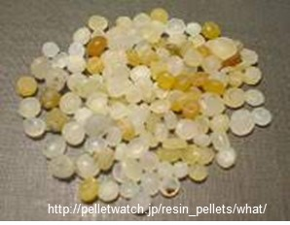
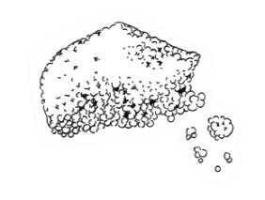
2．海岸漂着物の状況 (2)マイクロプラスチック ①マイクロプラスチックとは？
マイクロプラスチックとは、環境中に存在する5ミリメートル以下のプラスチック片を指します。
これらは大きく分けて以下の２種類に分類されます。
一次マイクロプラスチック（Primary Microplastics）
最初から微小なサイズで製造されたプラスチックのこと。
例: スクラブ剤や歯磨き粉に含まれるプラスチックビーズ（現在は規制が進んでいる）、洗剤や工業用の研磨剤、プラス
チックペレット（レジンペレット）（製造過程で使われる原料）。
二次マイクロプラスチック（Secondary Microplastics）
大きなプラスチック製品が劣化して細かく砕けたもの。
劣化原因:紫外線（太陽光）波や風などの物理的要因
例: ペットボトルやレジ袋の破片、漁網やロープの断片、タイヤの摩耗粉や衣類から出る化学繊維。
海岸でみられる代表的なマイクロプラスチックは以下の２種類です。
①レジンペレット：プラスチック製品の材料
②プラスチック製品が紫外線や波や風などで粉々になったもの
沖縄県の多くの海岸でマイクロプラスチックが確認できます。
沖縄県の海岸のマイクロプラスチックは、海から漂着してくるものと、プラスチックごみが劣化して粉々になったものの両方が存在しています。

Slide 2
2．海岸漂着物の状況 (2)マイクロプラスチック 分布状況
県内海岸におけるマイクロプラスチックの分布状況の例として、平成29年度沖縄県海岸漂着物等地域対策推進事業による調査結果を紹介します。海岸によって分布密度は様々ですが、マイクロプラスチックの種類としては発泡スチロールとプラスチックの破片が多いことが解ります。
このデータは、平成29年度沖縄県海岸漂着物等地域対策推進事業報告書より。
https://www.pref.okinawa.jp/_res/projects/default_project/_page_/001/019/458/h29_5.pdf
他地域のマイクロプラスチック調査結果を含め、沖縄県による様々な海岸漂着物の取組みは以下のHPで公開されています。
https://www.pref.okinawa.jp/kurashikankyo/kankyo/1004212/index.html

Slide 3
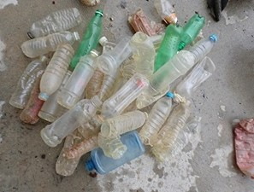
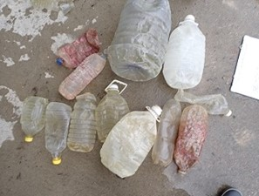
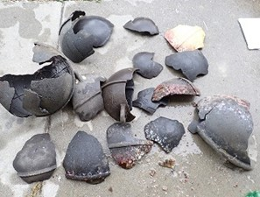
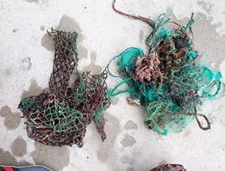
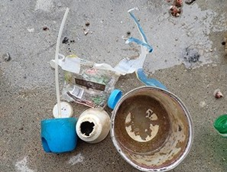
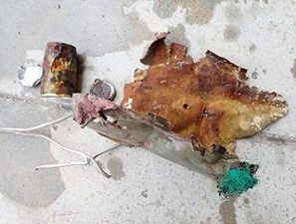
2．海岸漂着物の状況 (3)海底ごみ 分布状況（伊江村）
前出「1．県内の主な取組 (3)実態把握のための調査 ③海底ごみ調査方法」で解説した、伊江村が実施している海底ごみ回収調査の結果を紹介します。
【回収された代表的な海底ごみ】
【令和６年12月及び令和７年１月の海底ごみ回収調査結果】
伊江島の北側の海域は岩礁・サンゴ礁からなっており、海底ごみは比重が大きい（重い）漁業用ブイが多い。一方南側の海域は遠浅で海底は砂質が中心であり、海底ごみは比重が小さい（軽い）プラスチックの破片、ペットボトル、漁網・ロープの破片が多い。
ペットボトル（キャップ付きのペットボトルは空気で浮きますが、ペットボトル自体は海水に沈む素材です。）
漁業用ブイの破片
漁網・ロープ
【調査船1隻ごとの海底ごみ回収調査体制】
プラスチック製品の破片
飲料缶・金属類の破片
情報提供：伊江村役場建設課

